Slide 1

Natuurkunde in beweging
Ad Mooldijk
Henriette Klein-Bluemink

Slide 2

Praktische info...
Lesmateriaal op de website: https://cma-science.nl/physics
Eerste keer registreren met licentie, daarna eenvoudig inloggen, 200+ lesmateriaal
Modellen van examens, goed bruikbaar in de les:
https://cma-science.nl/compex/compex-natuurkunde

Slide 3
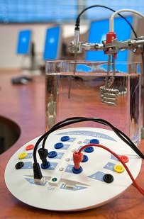
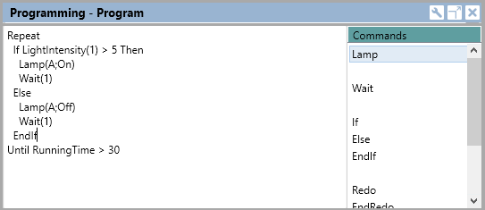
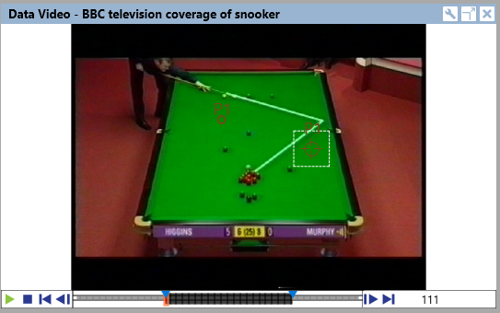
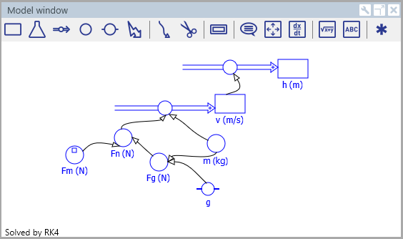
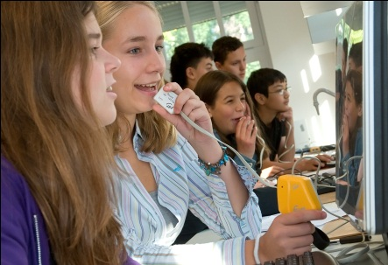
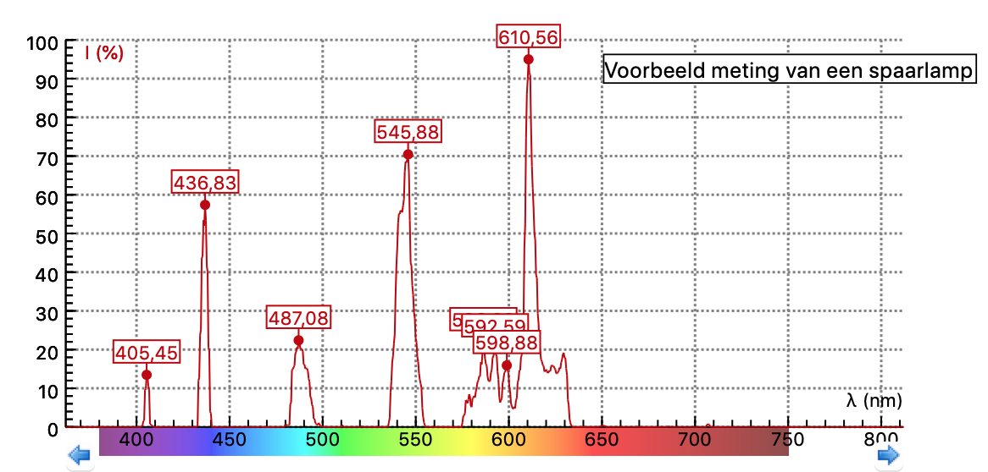
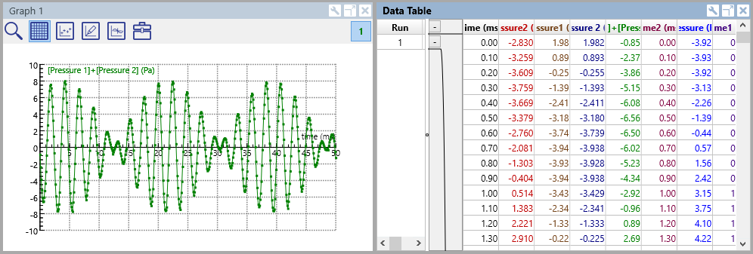
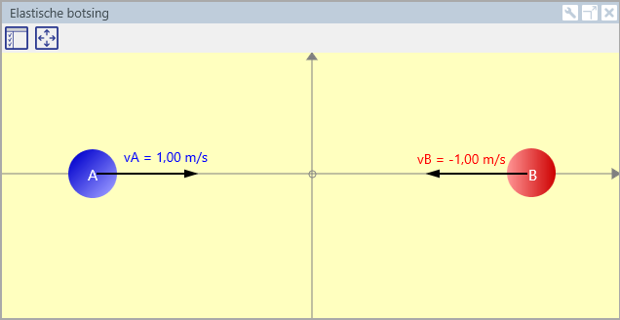
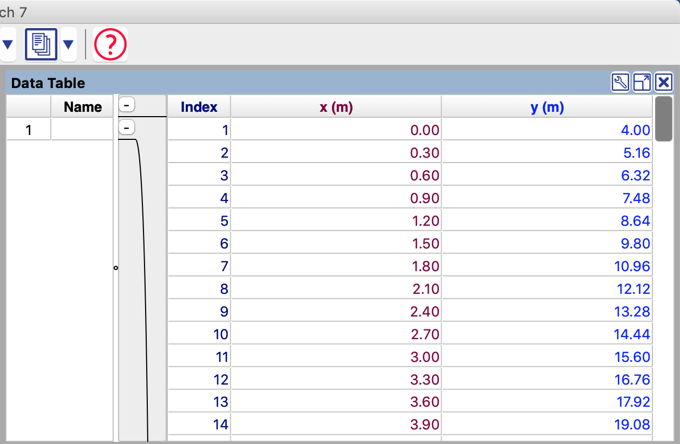

Mogelijkheden van Coach 7
Sturen en regelen
Videometen
Modell(er)en
Synchroon video
Gegevens verzamelen
Analyse en
verwerking
Animaties
Spectrometrie
Spreadsheet
Instructie- en voorbeeldactiviteiten meegeleverd!

Slide 4
Meten
Tijd meten: 1 tot 4 sensoren, meetfrequentie afhankelijk van interface tot max 1.000.000/s
Handmatig meten, (deels) met sensoren (U,I-diagram maken)
Pulsgestuurd meten, elke keer als op een kanaal wat gebeurt.
(Lichtsluis, met gatenwiel) (toestel van Atwoord)
Videometen en beeldmeten
Notes:
interface (draadloos, 100 Hz, met usb 1000 Hz)

Slide 5
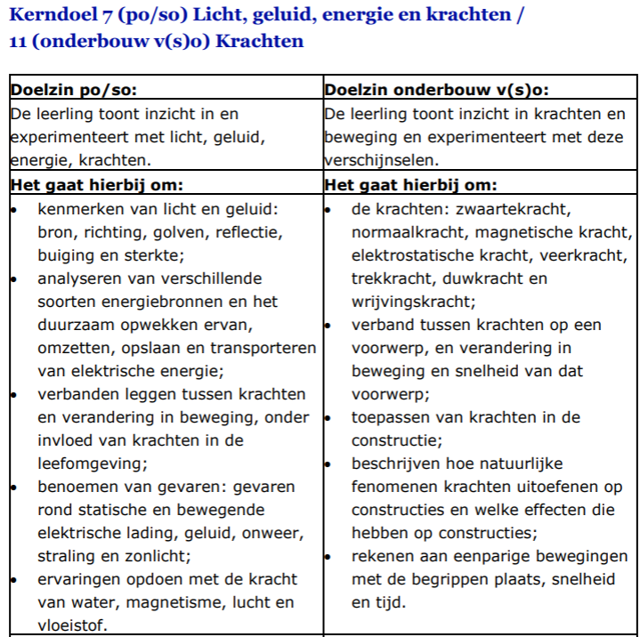
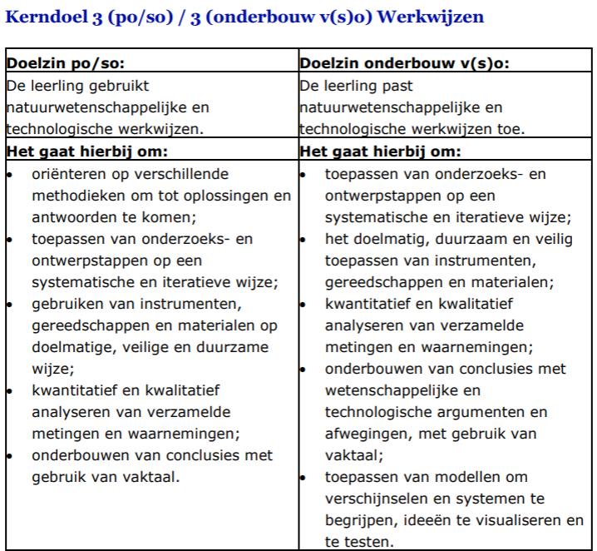
Nieuwe kerndoelen 3h/v

Slide 6
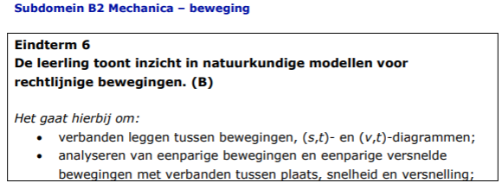
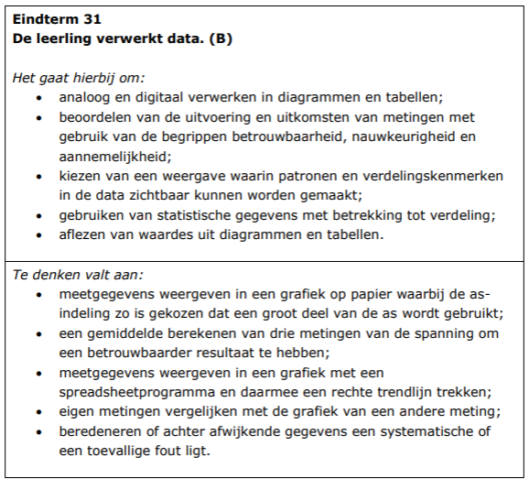
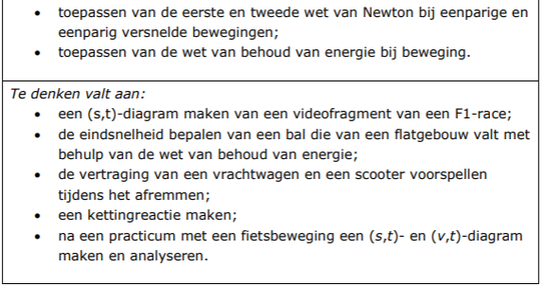
Concept Eindtermen - vmbo-gltl
Notes:
Zeker met bewegingen is hier veel te meten. Hetzij via videometen, hetzij via motionsensor of cart
In NVOX pas nog een mooivoorbeeld hoe je met de motionsensor leerlingen begrip laat krijgen voor s,t en v,t en meer.
Mits goed voorbeeid kan bijvoorbeeld bij een kopbal gekeken worden naar energiebehoud of niet (snelheden, schatten massa’s en rekenen)

Slide 7
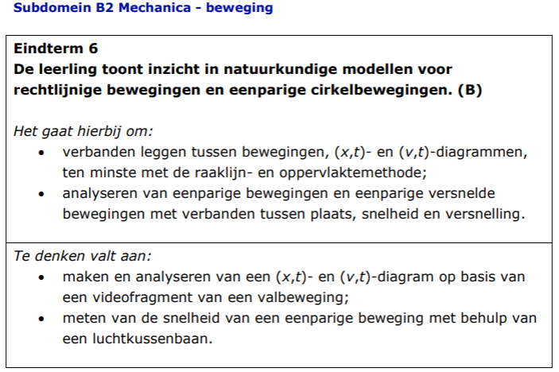
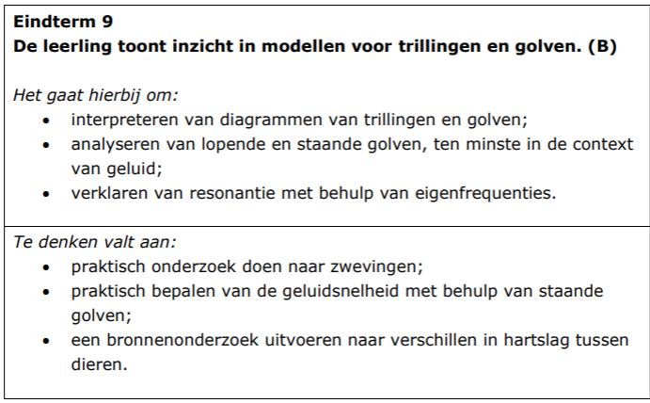
Concept Eindtermen – havo
Notes:
Genoeg mogelijkheden om met een meetprogramma te werken, met Coach ook goed te analyseren

Slide 8
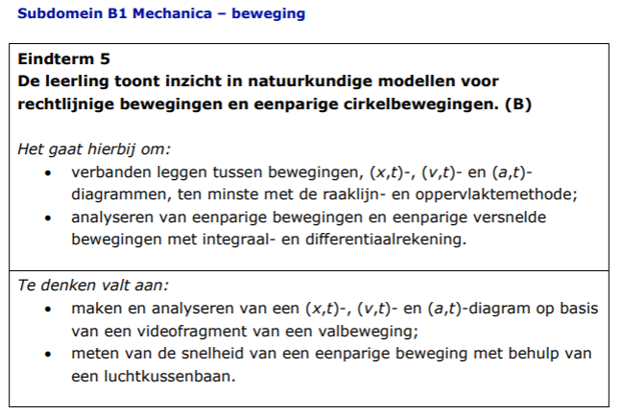
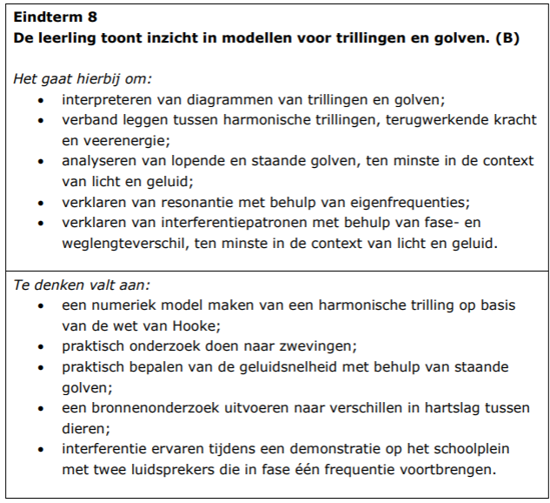
Concept eindtermen VWO
Notes:
Ie eerder
Hier komt mooi het differentieren en integreren ter sprake.
Dat kan ook goed bij de proef van meten van inductie en magn veld om de twee grootheden in elkaar om te rekenen.
Proef met geluid:
Via afstand tussen klap en respons is v-geluid goed te bepalen en passend voor onderbouw h/v. (zelf deed ik dit in de gang met afstand 30 m via verlengsnoeren)
Via faseverschil komt het mooi naar voren in bovenbouw.
Meting laat ook zien hoe f en T elkaar verhouden en wat A eigenlijk is.

Slide 9
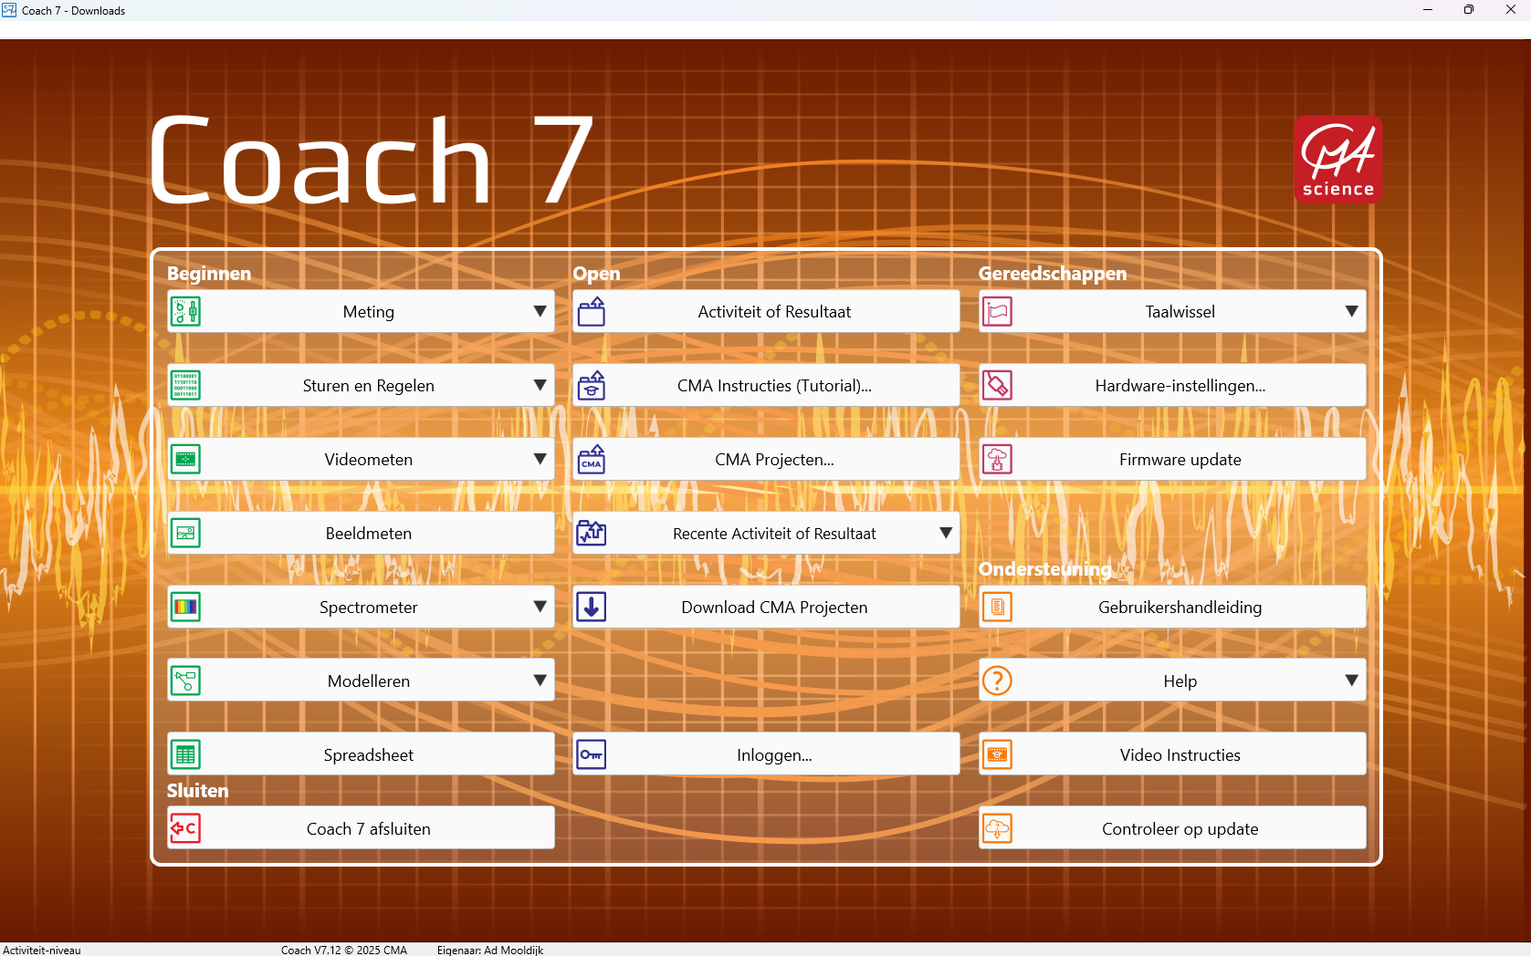
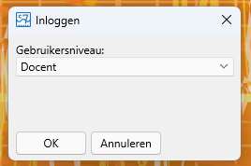
Notes:
Kort mogelijkheden in start laten zien, zeker inloggen.

Slide 10
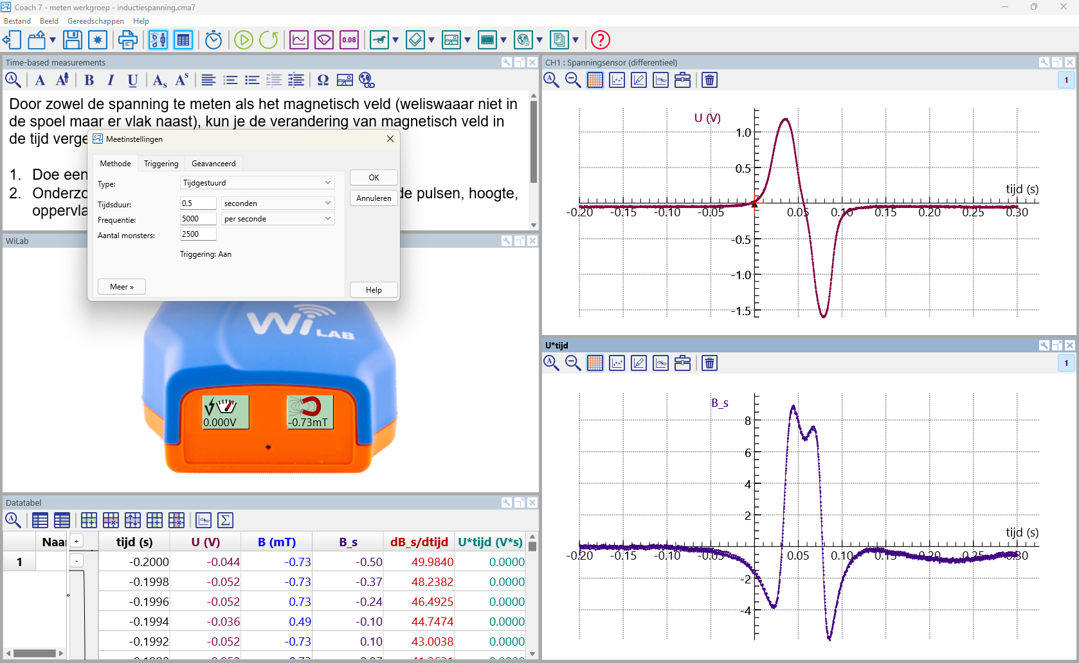
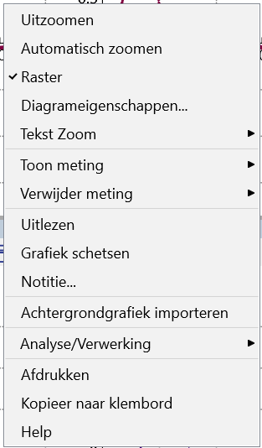
Notes:
Groene knop om meting te starten
Stopwatch voor de instellingen van de meting, waaronder bijvoorbeeld de triggering (nu op0,05V en 0,5 s, waarvan 0,2 s voor de trigger)
Interface en datatabel kunnen aan- en uigezet. Je kunt ze laten zweven of in een venster vastzetten, waar ze ook over een andere invulling aan- en uitgezet kunnen worden.
Gereedschap vooral voor verwerken en analyse van metingen, kan ook door rechtsklikken op het diagram
Daar kun je metingen mee zichtbaar maken en onzichtbaar, toggelen van zichtbaarheid
Door op de grootheid te klikken in de grafiek, kun je deze aanpassen of andere grootheden toevoegen. Slepen naar rechts tot een kader verschijnt en dan staat er rechts een as met die grootheid.
Datatabel, door op een grrotheid te klikken kun je die aanpassen, verwijderen, verbergen of zelfs een nieuwe toevoegen (vb met formule van U en I de R beekenen en dan kun je die ook in grafiek zetten.
Door op nummer te klikken kun je die meting verwijderen, een naam geven, kleur aanpassen en dergelijke.
Met deze pijltjes kun je, als er meer pagina’s zijn, in de teksten bladeren.
Hopelijk wijst de rest zich daarna vanzelf...

Slide 11
Meten proberen
Geluidsnelheid via afstand en via faseverschil, (twee geluidsensoren en meetlint)
Halveringsafstand van licht door glasplaten (handmatig)
Beweging vallende bal meten (draadloos en/of via WiLab)
Kracht en uitrekking Trillende bal aan veer (draadloos en/of via WiLab)
Inductiespanning van magneet door spoel en door vijf spoelen...
Cart (draadloos) onder hoek op helling (v=at?)
Cart wrijving bepalen
Botsingsproeven met schuimrubber/ magneten en/of 2 carts
Straks ook discussie over bruikbaarheid proeven in diverse opzichten

Slide 12
Bruikbaarheid van de opstellingen
Discussie
Demo of leerlingproef? Waarom
Wat is voordeel van zo meten, wat eventueel nadeel?
Meer mogelijkheden met soort opstelling?
Waar zou je in curriculum de proef kunnen inzetten?
  Welk leerdoel heeft de proef
  Komt dat er nu goed uit naar voren?
Notes:
Nu per opstelling nagaan wat voordelen zijn, nadelen en of en hoe je deze zou kunnnen inzetten om bepaalde leerdoelen te halen

Slide 13
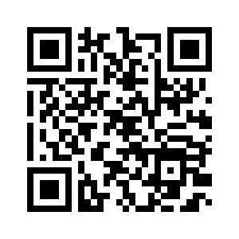
Graag een evaluatie!

